Slide 1
路由分组转发仿真系统的设计与实现
20125209 物联网1班 陈点
20125216 物联网1班 徐天源

Slide 2
Content
主要功能
技术亮点
运行效果
自我总结

Slide 3
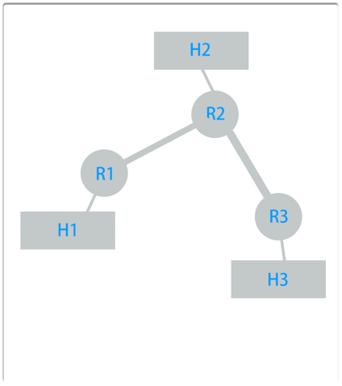
主要功能
模拟实现H和R的功能
H：信息的发送和接收
R：信息转发和路由表
聊天式显示信息
路由表显示

Slide 4
技术亮点
对应每个设备独立的显示窗口
自定义当前网络配置
路由表带距离显示
自定义协议封装和解析

Slide 5
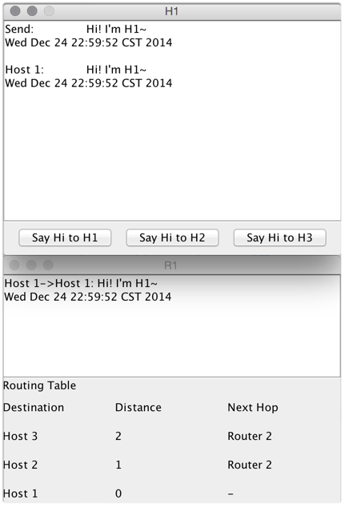
运行效果
单机模拟

Slide 6
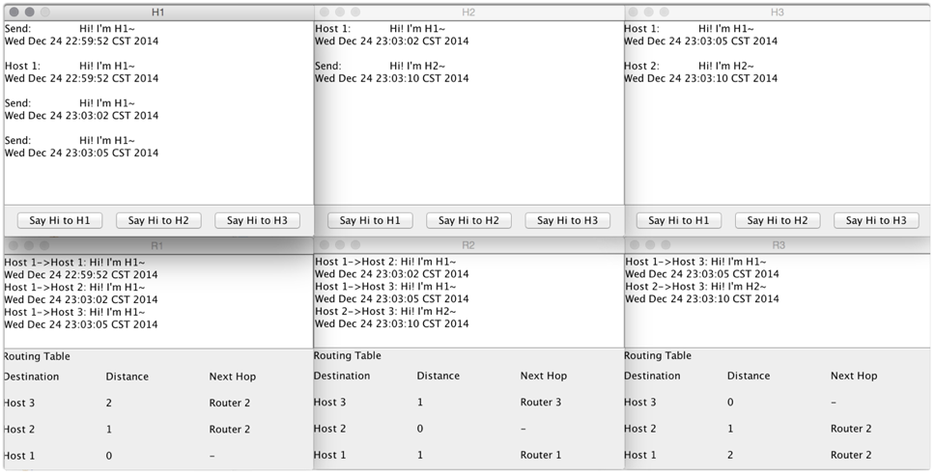
运行效果
分组转发
＊三台电脑验证通过

Slide 7
自我总结

Slide 8
知识点
SOCKET
JAVAGUI LAYOUT
路由协议的封装和解析
不足
未完成根据距离／TTL自动更新路由表

Slide 9
“Do More / Know More / Make More”
Than Q.

